Slide 1
РИСК-АППЕТИТ и СИСТЕМА УПРАВЛЕНИЯ РИСКАМИ
ЛУЧШАЯ ПРАКТИКА И ОПЫТ ВНЕДРЕНИЯ
Материалы доклада на семинаре «Разработка стратегии устойчивого роста банковского сектора в Российской Федерации»
Notes:
Итак, как мы уже говорили, эффективная правильно организованная функция управления рисками является неотъемлемым слагаемым успешной реализации стратегии Банка.
В данной презентации и пойдет речь о лучшей практике и нашем опыте построения системы управления рисками в том числе в российских банках.

Slide 2


Разнообразие профилей риска в нашей жизни
Источник: www.fredmiranda.com, Streaking Lights on a Hairpin Turn - FM Forums
Notes:
Прежде чем начать разговор о риск-аппетите, системе риск-менеджмента и о том, что следует ожидать от риск-менеджмента в текущих экономических условиях, я хочу повторить известную истину, что все мы в той или иной степени сталкиваемся с рисками и принимаем те или иные решения, чтобы избежать риска, его контролировать или им пренебречь.
Те из нас, кто водит автомобиль, скорее всего помнят свою первую самостоятельную поездку, которая когда-то казалась экстремальным приключением. Со временем ощущение опасности притупляется и человек все более агрессивно ведет себя на дороге до первой аварии, которая может произойти за доли секунды и стать последней для него.
Точно также происходит и в бизнесе: самонадеянность, ошибка, неосторожность или случайность могут разрушить успех и благополучие даже крупной компании!

Slide 3
Взаимосвязь доходности и риска
“Risk comes from not knowing what you're doing.”
Warren Buffett
Для получения прибыли каждый бизнес, включая финансовый сектор, должен принимать риски.
Объем риска, которому подвержена деятельность того или иного бизнеса, чаще всего является следствием стратегических решений нежели входными параметрами для принятия таких решений.
Разумный бизнес должен заблаговременно оценивать риски, задаваясь вопросом: “Сколько риска я хочу взять на себя?”
Notes:
Мне нравится изречение Уорена Баффетта, которые сказал, что «Риски возникают от непонимания, что ты делаешь». Несмотря на то, что люди или компании часто осознанно идут на риск, по своей сути, это очень верное наблюдение, потому как после того, как решение принято, риски материализовались и люди увидели последствия, все без исключения согласились бы вернуться назад, чтобы принять другое, более комфортное для себя решение.
Как в обычной жизни, так и в жизни компании, риски неотъемлемая часть ведения бизнеса, потому как в бизнесе практически не бывает ситуации, когда одинаково выигрывают все и ты в том числе, свободный бизнес – это всегда конкуренция, когда, чтобы заработать прибыль, ты должен согласиться на определенные затраты сейчас и возможные потери в будущем, а чтобы получить больше прибыли ты должен принять больший уровень риска.
Традиционно, ожидания доходности превалируют над ощущением комфортного или предельного уровня риска. Риски, если и просчитываются бизнесом, то, как правило, недооцениваются. Однако, разумный бизнес должен заблаговременно оценивать риски, задаваясь вопросом: «Сколько риска я хочу взять на себя?» или «Сколько я могу и готов потерять, чтобы попробовать заработать такую-то прибыль?»

Slide 4
Стратегия Банка и риск-менеджмент
Риск-стратегия
Стратегическое планирование
Сегменты клиентов
Крупные компании
Средние компании
Малый и микро-бизнес
Ритейл
Премиум
Портфели
Кредитный риск
Рыночный риск
Структурные риски
Операционный риск
Прочие
Потери
Ожидаемые
Неожиданные
Стресс-потери
Продукты
  Кредитные
  Депозитные
  Тарифные
  Инвестиционные
  Комплексные
Механизмы защиты
Избегать
Передавать
Минимизировать
Принимать
Инструменты
Целевой рейтинг
Риск-капитал
Профиль риска
Финансовые цели
  Портфели
  Объемы операций
  Ставки и тарифы
  Доходы / Расходы
  Доходность на клиента
  ROAE / ROCE
Планирование капитала
Нефинансовые цели
  Кредитный рейтинг
  Новые инвестиции
  Темпы роста
  Доля рынка
  Место в рэнкинге
  Крупные клиенты
  VIP клиенты
  Деловая репутация
  Благотворительность
Банковские технологии
  Дистанционные услуги
  Нефинансовые услуги
  Бизнес-процессы
  ИТ-решения
  Аутсорсинг
Запас капитала
Потребности в капитале
Источники капитала
Структура капитала
График капитальных инвестиций
Условия выхода из капитала
Защита интересов акционеров
Notes:
В практике крупных и успешных банков характеристики и параметры рисков формулируются в виде риск-стратегии, которая встраивается в общий процесс стратегического планирования банка.
Риск-стратегия дает входные параметры о текущем объеме накопленных рисков и имеющихся запасах капитала на принятие новых рисков, предлагает механизмы защиты от рисков и предъявляет требования к привлечению нового капитала, чтобы сохранить или повысить устойчивость банка в современных или ожидаемых рыночных условиях.

Slide 5
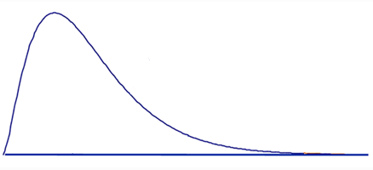

Готовность к принятию риска: Риск-аппетит
Риск-аппетит
Количественное и/или качественное выражение приемлемого или неприемлемого с точки зрения акционеров уровня рисков, которые могут возникать в процессе достижения стратегических целей, задач и запланированных финансовых показателей деятельности Банка
Ожидаемые потери (Expected Losses)
Математическое представление риск-аппетита через экономический капитал:
Неожиданные потери (Unexpected Losses)
Вероятность
Basel II IRB 99.9
Экономический капитал
Стрессовые потери (Stress Losses)
$$RA=\frac{ECAP|_{1Y@∝\sim CR}}{Equity}$$
BB+
99.86
BBB+
99.93
A+
99.97
Совокупный капитал, имеющийся в распоряжении
E(L)
VaR (L)
Потери
Экономический капитал
Экономический капитал
Часть совокупного капитала, которая требуется для покрытия неожиданных потерь и части незарезервированных ожидаемых потерь от реализации рисков деятельности организации в соответствии с риск-аппетитом акционеров Банка
Notes:
Одним из центральных элементов риск-стратегии банка является значение риск-аппетита, которое количественным образом выражает уровень приемлемого или неприемлемого уровня рисков с точки зрения акционеров банка. Этот уровень естественно не может превышать возможности капитала банка, а также должен быть увязан со стратегией банка и целью получения определенного уровня рентабельности на акционерный капитал.
Риск-аппетит можно представить математически через отношение экономического или риск-капитала к совокупному капиталу банка. При этом экономический капитал представляет собой некоторую вероятностную оценку неожиданных и части незарезервированных ожидаемых потерь от реализации рисков в привязке к уровню целевого кредитного рейтинга банка.

Slide 6
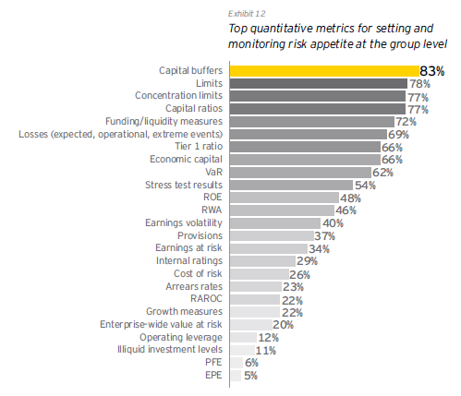
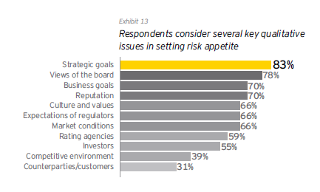
Критерии установления риск-аппетита
Заявление акционеров о риск-аппетите
Источник: Progress in financial services risk management: A survey of major financial institutions. Ernst&Young
Notes:
Кроме экономического капитала и целевого кредитного рейтинга, в практике банков используются и другие критерии для установления риск-аппетита.
Согласно исследованию наших коллег из консалтинговой компании Эрнст энд Янг, многие банки выражают риск-аппетит через показатели достаточности капитала, рентабельности, резервов, темпов роста бизнеса, принимая во внимание стратегические цели компании, параметры бизнес-плана, рыночные условия.
Обычно результаты работы по определению риск-аппетита Банка оформляются в виде заявления акционеров о риск-аппетите, который ежегодно утверждается на Совете банка и транслируется на нижестоящие уровни управления банка, а также может способствовать укреплению деловой репутации банка в глазах инвесторов, рейтинговых агентств, органов банковского надзора.

Slide 7
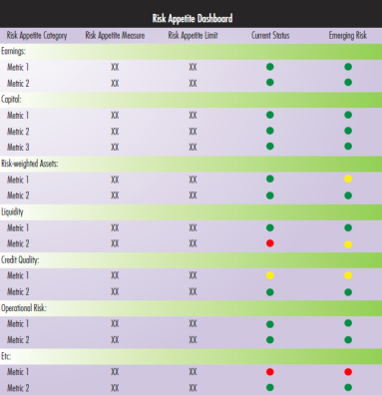
Готовность к принятию риска: Профиль риска
Совокупность оценок об уровне рисков Банка, полученных на основе фиксированного набора количественных и качественных индикаторов риска, увязанных с критериями риск-аппетита и иными стратегическими показателями управления рисками
Финансовые показатели
Риски нарушения достаточности капитала
Кредитные риски
Риски концентрации
Рыночные риски
Структурные риски
Операционные риски
Нефинансовые показатели
Стратегический риск
Операционные риски
Правовые риски и риски ПОД-ФТ
Риски деловой репутации
Риски нарушения обязательных нормативов
Источник: Risk Appetite: introductory presentation on best practices. ZAO Deloitte&Touche CIS
Notes:
В дополнение или вместо риск-аппетита в риск-стратегии банки используют такой инструмент как целевой профиль риска, который представляет собой фиксированный набор показателей риска и их пороговых значений, увязанных со стратегией банка.
Показатели профиля риска охватывают как области риска, которые можно количественно измерить, но и некоторые другие области, как, например, правовой риск, риски деловой репутации, compliance risk, риски нарушения законодательства об отмывании денег, которые для нормального функционирования банка не менее важны, но где целесообразно применять качественные оценки.

Slide 8

Риск-аппетит и Профиль риска
Риск-аппетит
Профиль риска
Риск-аппетит используется для формирования бюджетов риска, использование которых контролируется в течение года, а по мере необходимости риск-аппетит и бюджеты пересматриваются
Показатели профиля риска используются в качестве ориентиров (маяков) оптимального / предельного уровня рисков деятельности Банка, в соответствии с которыми производится мониторинг уровня рисков
Достаточность капитала
11.5%
12%
Нижний пороговый уровень
Нижний триггер
Оптимальный уровень
Верхний триггер
Верхний пороговый уровень
Карта рисков
КР (кредитный)
РК (концентрации)
СР (структурные)
ПОД-ФТ
РР (рыночный)
ОР (операционный)
Notes:
Таким образом, в процессе реализации стратегии банка риск-менеджмент контролирует соблюдение (непревышение) риск-аппетита Банка посредством так называемых бюджетов риска, выделяемых на покрытие того или иного вида потерь.
А профиль риска используется в качестве ориентиров (маяков) оптимального / предельного уровня рисков организации и эскалации ответственности в случае выхода за пределы комфортного уровня и прохождения пороговых значений того или иного показателя.

Slide 9
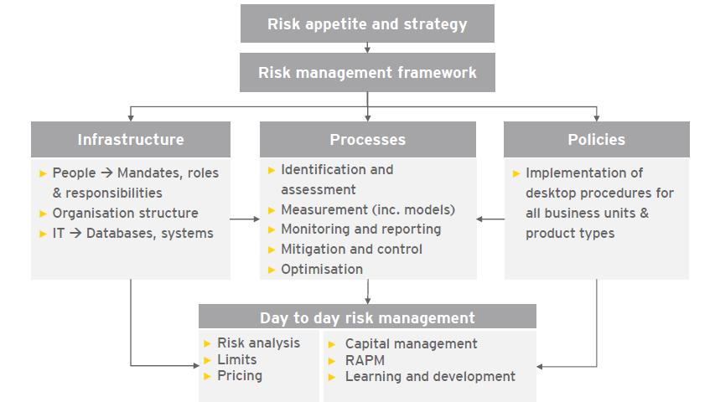
Система интегрированного управления рисками
Notes:
Риск-стратегия и параметры риск-аппетита могут быть воплощены в деятельности банка только при наличии системы интегрированного управления рисками организации.
Такая система включает внутреннюю нормативную базу по управлению рисками, процессы и процедуры, по которым осуществляется управление рисками в банке, а также инфраструктуру, в которой задействованы риск-менеджеры и специалисты по рискам с соответствующими правами, полномочиями и обязанностями, которые встроены в непротиворечивую лишенную конфликтов интересов организационную структуру банка, а их деятельность поддерживается средства автоматизации по хранению и обработке данных, необходимых для работы риск-менеджмента.
Вся эта система должна быть встроена в повседневный процесс управления банком посредством подготовки заключений по рискам, участия в работе комитетов, установления лимитов, расчета премии за риск, оценки свободного запаса капитала на покрытие рисков, расчета вознаграждения с учетом риска, а также программ корпоративного обучения и повышения осведомленности о рисках как у рядовых сотрудников, так и среди руководства банка.

Slide 10
Как банки могут извлечь пользу из риск-менеджмента
РМ анализирует риски основных бизнес-процессов и дает предложения по оптимизации
Качество РМ –элемент модели расчета кредитного рейтинга Банка
РМ оценивает риски, проводит стресс-тесты и разрабатывает планы действий
Руководство осведомлено о рисках с помощью панели риск-отчетности и принимает своевременные решения
Принимать больше рисков под лучшим контролем
5
Выполнить стратегические цели / увеличить SVA
2
4
Повысить эффективность и увеличить долю рынка
3
Предотвратить & минимизировать потери
Внести вклад в устойчи-вый рост показате-лей Банка
1
РМ предлагает лимиты, согласо-ванные с финан-совым планом и риск-аппетитом
Установить новые / увеличить открытые лимиты на Банк
Получить более высокий рейтинг / снизить COD
Быть на хорошем счету у Центрального банка
Привлечь новые займы и капитал
Занять позиции в новых рыночных сегментах
6
11
РМ рассчитывает лимиты контра-гентов и способ-ствует развитию корсети
Устранить риск ключевого персонала
CRO участвует в Комитете по рискам при Совете и влияет на решения по стратегии Банка
Укрепить деловую репутацию Банка
10
7
9
12
Хорошая оценка РМ в рамках DD может сделать инвестиции возможными
РМ оценивает новые продукты / услуги и дает совет ‘go - no go’
РМ участвует в официальном обследовании и сообщает о результатах в области РМ
Банк раскрывает информацию об уровне и достиже-ниях в области РМ в годовых отчетах
8
CRO может урезонить сильных бизнес-личностей и заставить готовить «кадровый резерв»
Notes:
В своей консультационной практике нам нередко приходилось сталкиваться с тем, что руководство банка полагает, что роль риск-менеджмента сводится исключительно к тому, чтобы защищать банк от претензий со стороны регулятора, потому что выводы о слабой системе риск-менеджмента, которые появятся в отчете по итогам плановой или внеплановой проверки банка, могут иметь негативный эффект для организации.
На самом деле, риск-менеджмент как дисциплина или как явление возникло не как способ увеличить регулятивный пресс на банки, а в силу необходимости иметь точку зрения, не всегда альтернативную, но обязательно независимую от бизнеса, подкрепленную математическими расчетами и историческими аналогиями.
Поэтому на этом слайде мы собрали большое количество причин и примеров того, как повысить КПД службы риск-менеджмента в банках и задействовать их в процессе реализации банковской стратегии.

Slide 11
TOP-10 недостатков в области риск-менеджмента (1/2)
1
Формальный подход к риск-менеджменту, деятельность риск-менеджмента слабо встроена в ежедневные процессы управления банком
2
    Совмещение функций по принятию и контролю рисков, приоритет решений в пользу доходности в ущерб рискам
3
Отсутствие сильного Директора по рискам с значимым функционалом и статусом в Правлении
4
      Нехватка технических ресурсов и недостаток компетенции риск-менеджмента, чтобы уравновесить бизнес
5
    Риск-контроль преобладает над прогнозом, и даже риск-контроль может быть «в спячке»
Notes:
Наша консультационная практика и опыт работы с банками в том числе в России дала нам много информации об основных недостатках в их системе риск-менеджмента.
Если изложить их коротко, то мы видим слабую встроенность риск-менеджмента в процессы принятия решений в банках, несмотря на формальную независимость, риск-менеджмент часто попадает под сильное влияние или покровительство бизнеса, который имеет больше желания заработать, чем желания не потерять деньги.
Есть огромный кадровый дефицит и прежде всего это ощущается в отношении позиции Директора по рискам, который должен играть первую роль в том, чтобы уравновесить бизнес. Мы видим мало прогнозов, риски занимаются контроллингом, фиксируя одни и те же нарушения вместе со службой внутреннего контроля и аудита.

Slide 12
TOP-10 недостатков в области риск-менеджмента (2/2)
6
Преимущество отдается обязательным нормативам и стандартным подходам к оценке рисков, которые годятся только для «среднестатистического» банка
7
Правило Парето: 20% рисков отнимают 80% усилий риск-менеджмента, а самые важные риски остаются без внимания
8
Каждый риск управляется отдельно, руководство не видит «целостной картины» рисков
9
Независимый риск-аудит не проводится, нет планов развития риск-менеджмента
10
    Риски «не берут на себя риск» подать голос перед тем, как возникнет проблема, и ждут сигналов от руководства
Notes:
Каждый риск управляется разными людьми изолировано друг от друга на разных принципах, хотя существует высокая взаимозависимость между рисками. В результате руководство банков лишено одной целостной картины (big picture) о рисках, и внимание руководство искусственно фокусируется на тех рисках, которые мы умеем оценивать и контролировать, а действительно важные риски остаются без должного внимания по правилу Парето.
Для руководителей многих банков является большим откровением тезис, что систему управления банком и риск-менеджментом в частности надо постоянно развивать, на эти цели надо планировать тратить деньги ежегодно, точно так же как, например, планируются рекламные бюджеты и сметы управленческих расходов. Система риск-менеджмента должна эволюционировать вместе с бизнесом, помогая принимать рациональные и своевременные управленческие решения.
К сожалению, многое зависит и от самих рисков, во многих банках они ведут себя пассивно, занимают выжидательную позицию, как говорится, «не лезут в бой», а ждут сигналов от руководства, которые не приходят годами до момента очередного кризиса, когда-то спектр возможных защитных мер уже довольно ограничен.

Slide 13
Элементы риск-менеджмента для реализации стратегии
Инструменты на уровне Совета директоров
Инструменты на уровне Правления
ЗАДАЧИ РИСК-МЕНЕДЖМЕНТА:
Диагностика качества управления рисками – все типы банков любого уровня сложности и специфики деятельности
Внедрение лучшей практики управления рисками – преимущественно малые и средние банки с начальным и базовым уровнем развития риск-менеджмента
Notes:
Если перейти к практической стороне дела, то для эффективного участия в реализации стратегии банка службы риск-менеджмента должны иметь следующий набор инструментов, с помощью которых они влияют на решения, принимаемые как на уровне Совета директоров, так и на уровне Правления банка.
Но перед тем, как определить для себя круг задач и составить план развития риск-менеджмента необходимо провести диагностику качества управления рисками как своими силами (в формате самооценки) или при участии консалтинговых компаний, специализирующихся в этой области.
Диагностика позволить четко определить слабые места и степень отставания от лучшей практики, составить план развития системы риск-менеджмента, который следует утвердить на Правлении, рассмотреть на Совете банка, и начать внедрять лучшие практики управления рисками, тем самым преодолевая отставание от конкурентов или получая перед ними конкурентные преимущества.

Slide 14
Точечные «антикризисные» решения
Анализ розничного портфеля
Анализ или разработка матриц миграции качества портфеля для прогноза будущих резервов и применения стратегий защиты от рисков
Валидация скоринг-моделей
Проверка качества экспертных скоринг-моделей и обнаружение недостатков в данных, скоринговой методологии, кредитных правилах
Приемы минимизации резервов
Анализ порядка резервирования по кредитам и предложения способов оптимизации резервов по национальным и международным стандартам
Система раннего предупреждения
Анализ / разработка система раннего предупреждения для выявления ухудшения качества по индивидуальным или портфельным ссудам
Расчет требуемого запаса ликвидности
Нахождение оптимального объема запаса ликвидности банка на будущие даты по различным сценариям с учетом риск-аппетита банка
Антикризисный план
Разработка детального антикризисного плана по защите / восстановле-нию ликвидности, капитала и прибыльности банка в условиях кризиса
Панель информации о рисках
Подготовка образцов риск-отчетности для руководства банка с эффективными средствами визуализации и списками детализации
Оптимизация кредитного процесса
Анализ процедуры кредитования с момента подачи заявки до обслуживания и взыскания с точки зрения оптимизации расходов
Notes:
В современных экономических условиях перечень актуальных задач, которые должны быть оперативно решены при участии риск-менеджмента, по нашему мнению, должен включать такие вопросы, как:
анализ розничного портфеля, валидация скоринг-моделей, оптимизация процесса резервирования, настройка системы раннего предупреждения, расчет запаса ликвидности, формирования антикризисного плана как по ликвидности, так и на уровне всего банка, повышение информативности внутренней отчетности о рисках, оптимизация кредитного процесса.
Мы уверены, что риск-менеджмент ваших банков уже ведет работу по этим направлениям, однако в условиях кризиса возможно требуется внешняя помощь, чтобы банк с большей вероятностью прошел кризисную для себя ситуацию и встал на твердую дорогу, которая помогла бы ему реализовать стратегические замыслы его акционеров.
Спасибо за внимание. Я буду рад ответить на ваши вопросы после окончания нашего семинара.

